Slide 1


Fundação Oswaldo Cruz
Escola Nacional de Saúde Pública Sergio Arouca
BALANÇO E PERSPECTIVAS DA DIREÇÃO
2013-2017
PRESTAÇÃO DE CONTAS
Rua Leopoldo Bulhões, 1480 – 3º Andar, Sala 315. Manguinhos. Rio de Janeiro/RJ
CEP.: 21.041-210 Telefone: (21)2598-2942 e-mail:vdal@ensp.fiocruz.br

Slide 2
SOCIEDADE
HISTÓRIA
POLÍTICAS
LEIS
ENSINO
EGRESSO (recurso humano)
MESTRADO ACADEMICO – MESTRADO PROFISSIONAL – DOUTORADO – PÓS-DOUTORADO
RESIDENCIA – ESPECIALIZAÇÃO - INICIAÇÃO CIENTÍFICA – INICIAÇÃO TECNOLÓGICA
APERFEIÇOAMENTO – EAD/ATI – TÉCNICOS – ATUALIZAÇÃO
PESQUISADOR - PROFESSOR – MULTIPLICADOR – PROFISSIONAL ATENÇÃO BÁSICA
CULTURA
GESTÃO
SERVIÇO/COOPERAÇÃO
AÇÃO (intervenção na realidade)
MODELO DE GESTÃO – PESQUISAÇÃO – TRANSLAÇÃO – AVALIAÇÃO
QUALIFICAÇÃO DE PESSOAL – PROCESSO DE TRABALHO – TOMADA DE DECISÃO
PLANEJAMENTO – POLÍTICAS – ECONOMIA – CONTROLE SONDIÇÕES DE SAÚDE
PROFISSIONAL DE SAÚDE – SERVIÇOS DE SAÚDE – POLÍTICAS DE SAÚDE – GESTÃO EM SAÚDE
TEMPO
SAÚDE PÚBLICA
ESPAÇO
INFORMAÇÃO – PROD ACADÊMICO – PROD APLICADO – PROD DIVULGAÇÂO - TECNOLOGIA – INOVAÇÃO
AULA - CONFERENCIA – SEMINÁRIO
LIVRO – ARTIGO INDEX – ARTIGO N/INDEX – CAPÍTULO – RESENHA – EDITORIAL – PREFÁCIO/POSTFACIO – CARTA – MÉTODO MODELO - MANUAL CARTILHA - CD – FILME – KIT - SOFTWARE – PROCESSO
RESULTADO (conhecimento)
PESQUISA
LEIS
IDEIAS
ÉTICA
RECURSOS
AMBIENTE

Slide 3
Democracia interna
Reunião Conselho Deliberativo – ENSP e Departamentos
Ativação dos Colegiados
CPG e CGPG
Transparência
Divulgação no portal dos projetos e bolsas – servidores
Decisão no CD dos Fundo ENSP

Slide 4
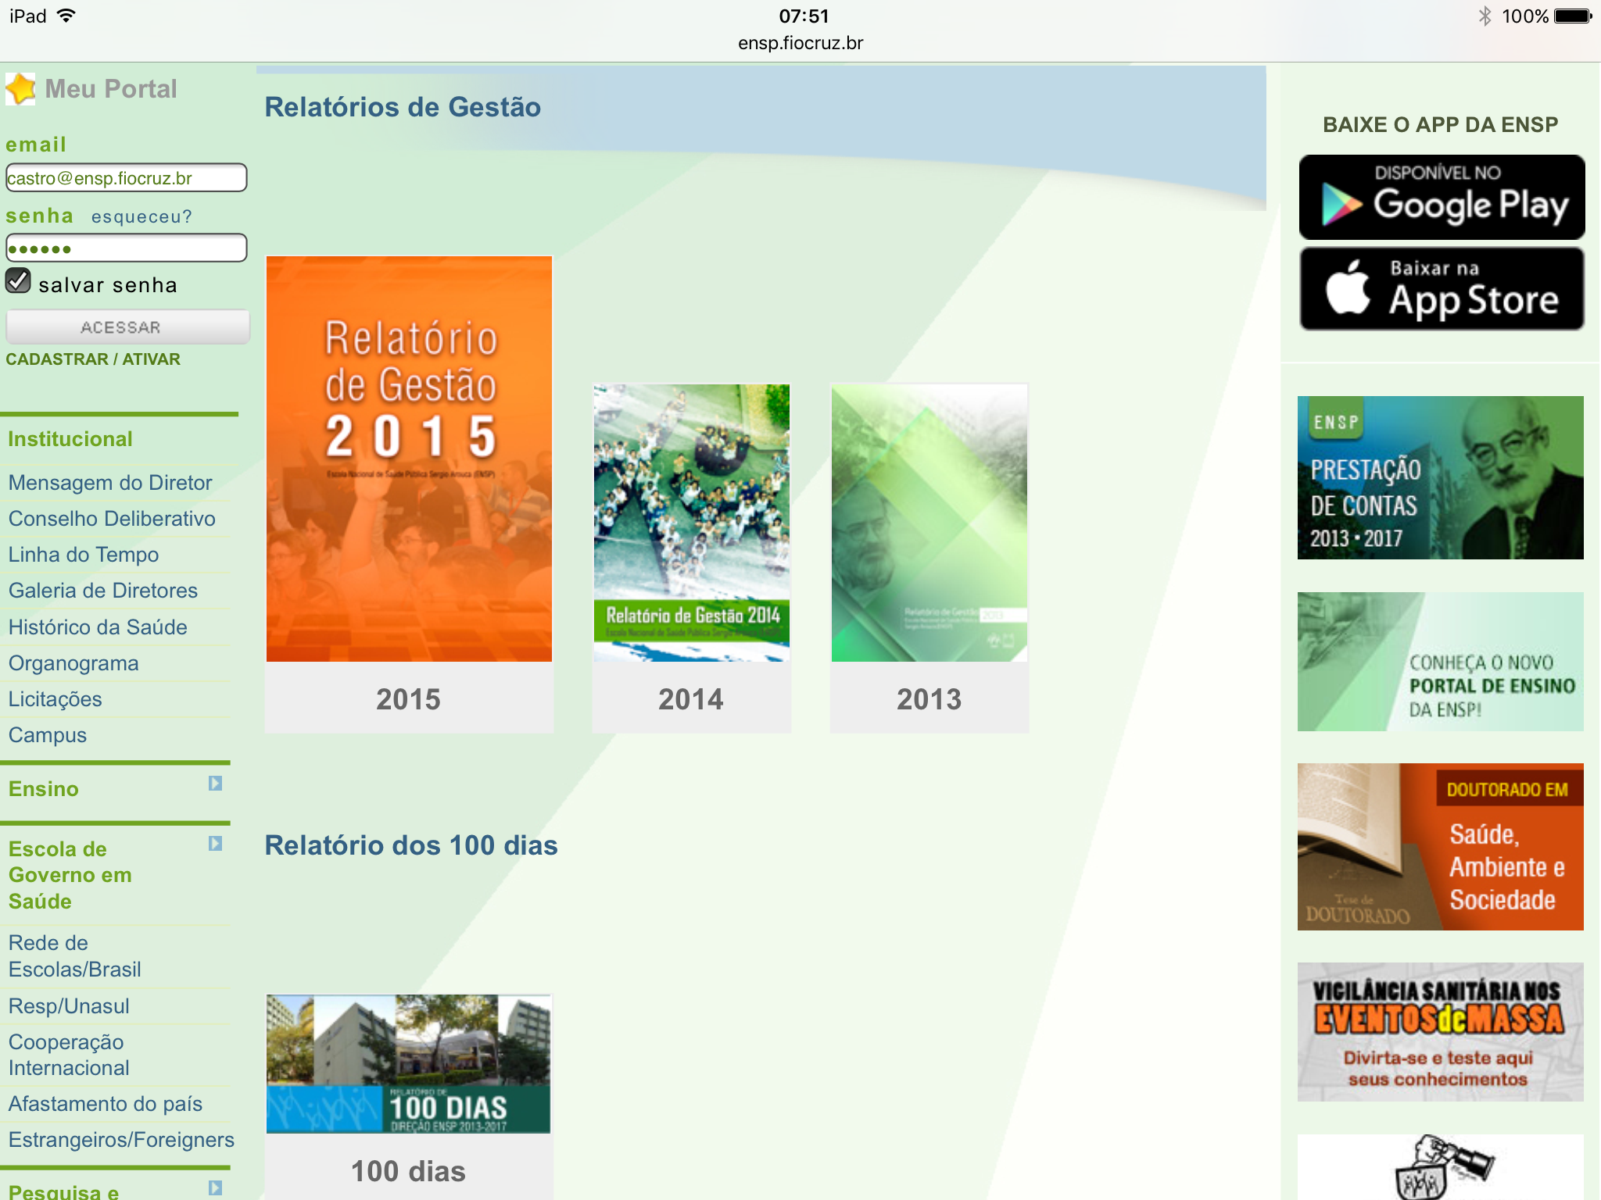

Slide 6
Vice Direção de Ambulatório e Laboratório
Fundação Oswaldo Cruz
Escola Nacional de Saúde Pública Sergio Arouca
ENSP - Instituição de referência para a saúde pública brasileira
ENSP, uma Escola Nacional do Estado Brasileiro
ENSP assume papel central no constante aperfeiçoamento do Sistema Único de Saúde (SUS), mediante a qualificação da rede de atenção à saúde e a ampliação do acesso da população aos serviços e insumos de saúde, resultando na interação estratégica das atividades de ensino, pesquisa, atenção em saúde e desenvolvimento de tecnologias.
Desafios:
Resistência para mantermos uma politica PÚBLICA de saúde e consolidação do SUS;
Modelo de atenção à saúde;
Ciência e tecnologia;
Ampliação das vigilâncias sanitária, ambiental e de saúde do trabalhador;
Formação e a qualificação permanentes de quadros profissionais;
Fortalecimento das instâncias de participação
Controle Social

Slide 7
REGIMENTO INTERNO
Seu objetivo principal é adequar e atualizar a estrutura organizacional da ENSP em consonância com as deliberações do V Congresso Interno da Fiocruz.
Aprovado em Assembleia realizada nos dias 15 e 16 de junho e 1º de julho de 2015.
O Novo Regimento Interno da Escola contempla um conjunto de mudanças e atualizações estruturais que refletem o aprimoramento dos processos internos da ENSP com o propósito de melhorar a gestão das ações de ensino, pesquisa, serviços e desenvolvimento tecnológico e acadêmico.
CRIAÇÃO DE 03 NOVOS DEPARTAMENTOS
Vice-Direção de Ambulatórios e Laboratórios (VDAL), consolida as demandas de profissionais da área e fortalece a integração da Escola na assistência, vigilância, ensino e pesquisa para o SUS.
Reestruturação da Área de Ensino, vinculada à Direção da Escola por meio da criação de uma Vice-Direção (VDE) que integra todo o ensino da ENSP.
Pós – SAPUMA e Saúde Pública
Lato – Cursos de especialização (presencial e EAD)

Slide 8
REGIMENTO INTERNO
ENCERRA UM CICLO E INAUGURA UMA NOVA ETAPA DA VIDA INSTITUCIONAL

Slide 9
VICE DIREÇÃO DE ENSINO

Slide 10
Primeiro reconhecimento
Fragmentação das atividades de ensino
Isolamento e dificuldade de reconhecimento das diferentes iniciativas
Lógicas de governança muito diferenciadas

Slide 11
ANTECEDENTES – Reorientação Programática
EGS (1998/2001)
ENSP EM MOVIMENTO (2002...)
Expansão da oferta de cursos
PROEAD (1998)
ENSP EM MOVIMENTO (2002...)
COORDENAÇÃO EAD (2005)
Expansão da oferta de cursos – regulares até 2009 e a partir de então somente ‘sob demanda’
Coordenação PG (2001)
MESTRADOS PROFISSIONAIS (2002)
ESTUDO DOS CENÁRIOS (2004)
PSPMA (2006)
PEPI (2007)
PPGBIOS (2010)

Slide 12
Desafios que se apresentavam
NO LATO SENSU
Distorções no modelo de governança, com mecanismos frágeis para o monitoramento e avaliação dos cursos ofertados e para estabelecimento de critérios para a estruturação da oferta.
Configuração de duas áreas concorrentes, uma para o ensino presencial e outra para o ensino EAD, com lógicas e modelos diferenciados.

Slide 13
Desafios que se apresentavam
NO STRICTO SENSU
Fragmentação das atividades de ensino stricto, com duplicidade de iniciativas e dificuldades de diálogo e comunicação entre os Programas, que passaram a funcionar com estratégias independentes e pouco solidárias.
Distorções no modelo de governança para oferta dos cursos de mestrado profissional, com mecanismos frágeis para o monitoramento e avaliação dos cursos ofertados e para estabelecimento de critérios para a estruturação da oferta.
Fragilização do projeto formativo do PSP e dificuldades para reconhecimento da identidade e especificidade de cada Programa na formação em saúde pública.

Slide 14
Desafios que se apresentavam
“Em 2013, o cenário apresentado na área de ensino era, portanto, de três áreas com formas de organização próprias e diferenças importantes em termos de regulamentação do ensino, incentivos para a atuação dos docentes e estrutura físico-orçamentária, com implicações para o funcionamento dos cursos e a política institucional.
A estrutura de gestão do ensino e gestão da informação apresentava um déficit de investimento e dificuldades estruturais de todos os tipos:
carência de salas de aula para atender a crescente demanda de cursos e número de alunos;
ausência de espaços para a interação e acolhimento dos alunos;
ausência de ambiente de trabalho adequado para as secretarias;
número de profissionais insuficientes na gestão administrativa;
sistemas de informação não integrados, gerando duplicidade de informações que dificultavam a realização dos relatórios anuais de ensino e o acompanhamento do ensino propriamente dito.
Portal de ensino com informações defasadas e com interação pouco “amigável”.
(Relatório de Gestão, 2013)

Slide 15
Primeiras Diretrizes
Promover a Comunicação e Integração do Ensino na Escola
Definir mecanismos para orientação político-institucional e acadêmica para a oferta de cursos
Avançar na definição de uma estrutura de gestão do ensino, gestão da informação e estrutura física para o ensino

Slide 16
Princípios para a Gestão do Ensino
1 - Garantir a autonomia acadêmica com decisão colegiada e compartilhada
  Fortalecer os órgãos colegiados e a participação dos docentes e discentes.
  Fortalecer a representação dos Departamentos e Centros nas discussões do ensino.
2 - Garantir a transparência dos processos de gestão do ensino
  Divulgar informações sobre os cursos, recursos alocados, diretrizes e orientações adotadas.

Slide 17
Ações e medidas adotadas
(2013-2017)

Slide 18
1 - Fortalecimento e resgate das instâncias de gestão colegiadas como espaços decisórios
CLSQP – principais deliberações:
Regulamento LSQP
Revisão do FAC – versão SGC
Diretrizes e fluxos para novos cursos e ofertas
Normas para apresentação dos TCC
Diversos procedimentos gestão acadêmica: cursos fora de sede, credenciamento, emissão de certificados, encerramento de turmas, etc.

Slide 19
1 - Fortalecimento e resgate das instâncias de gestão colegiadas como espaços decisórios
CGPG – principais deliberações:
Política de bolsas para auxílio ao estudante
Diretrizes para o mestrado profissional
Revisão da normativa pós-doutorado
Revisão das normas para apresentação das TD – parceria Biblioteca SP para o Projeto Normalização
Diversos procedimentos gestão acadêmica: cursos de inverno, inscrição alunos ENSP, inscrição externos, revisão chamadas de processos seletivos, disciplinas entre Programas, etc.
Estágio em docência

Slide 20
1 - Fortalecimento e resgate das instâncias de gestão colegiadas como espaços decisórios
Avanços
Colegiados mais fortes e propositivos, funcionando regularmente
Definição de uma base para estruturação da gestão
Gradativo aprofundamento de temas relativos ao processo de ensino-aprendizagem
Reconhecimento e valorização de diretrizes para o ensino e dos fluxos definidos
Dificuldades
Participação discente
Participação de coordenadores de cursos LS com regularidade nas reuniões
Divulgação e capilarização das informações e procedimentos definidos para toda Escola

Slide 21
2 – Desenvolvimento de uma política de ensino para a Escola e o Projeto Político Pedagógico (PPP)
Diálogos sobre ensino na ENSP – 5 encontros/15 experiências
GT PPP
Oficina aberta PPP
Discussões na CLSQP
Preparação do documento para discussão
Pactuação dos princípios e valores do PPP – dimensões política, epistemológica e pedagógica

Slide 22
2 - Desenvolvimento de uma política de ensino para a Escola e o Projeto Político Pedagógico (PPP)
Avanços
Pacto em torno dos princípios e valores do ensino na ENSP
Construção de uma base inicial para aprofundamento e discussão
Reconhecimento da história e das experiências de formação existentes, com compartilhamento de experiências
Favorecimento do diálogo entre as áreas, docentes e discentes
Dificuldades
Participação mais ampla da escola
Tempo e disponibilidade dos docentes para aprofundar a discussão e pensar sua prática em sala de aula

Slide 23
VICE DIREÇÃO DE ENSINO
Colégio de docentes
Coordenação Geral de Pós-Graduação Stricto Sensu
Coordenação do Programa de Saúde Pública
Coordenação do Programa de Bioética, Ética Aplicada à Saúde Coletiva
Coordenação do Programa de Saúde Pública e Meio Ambiente
Comissão de Pós-Graduação em Saúde Pública
Comissão de Pós-Graduação em Saúde Pública e Meio Ambiente
Comissão de Pós-Graduação em Epidemiologia em Saúde Pública
Comissão de Pós-Graduação em Bioética, Ética aplicada e Saúde Coletiva
Coordenação Geral de Pós-Graduação Lato Sensu e Programa de Qualificação Profissional em Saúde
Comissão Geral de Pós-Graduação Stricto Sensu
Comissão Geral de Pós-Graduação Lato Sensu e Programa de Qualificação Profissional em Saúde
Plenária de Doutores Saúde Pública
Plenária de Doutores Bioética, Ética aplicada e Saúde Coletiva
Plenária de Doutores Saúde Pública e Meio Ambiente
Coordenação do Programa de Epidemiologia em Saúde Pública
Plenária de Doutores Epidemiologia em Saúde Pública.
Colegiado de ensino
Serviço de gestão acadêmica
Setor de Apoio aos Cursos
Coordenação de Desenvolvimento Educacional e EAD
Estrutura de Ensino aprovada no Regimento de julho de 2015

Slide 24
3 - Definição de uma nova estrutura para a Gestão do Ensino na ENSP
Avanços
Unificação da estrutura de ensino com possibilidade de maior mediação e interação entre as áreas
A participação das coordenações de ensino dos Departamentos e Centros e dos discentes nas reuniões estratégicas do ensino, com discussão do SS, LSQP e EAD numa mesma ocasião
Dificuldades
Estabelecer as Coordenações de LSQP e SS
Avançar na estruturação do Lato Sensu
Avançar na concepção e prática do CDEAD
Garantir um espaço físico para as coordenações

Slide 25
4 – Prestação de contas e construção participativa do planejamento e programação orçamentária
Apresentação e discussão no âmbito dos Colegiados (LSQP e SS) da prestação de contas anual e da programação orçamentária.
Diagnóstico sobre a distribuição de recursos do tesouro entre as áreas e as diferenças na captação de recursos extraorçamentários (Cenários de Ensino).
Elaboração de documento de orientação para as áreas no processo de definição do planejamento e acompanhamento da execução orçamentária.
Rearranjo do processo de trabalho que envolve o planejamento e a programação orçamentária com a definição de atribuições e responsabilidades da equipe.

Slide 26
4 - Prestação de contas e construção participativa do planejamento e programação orçamentária
Avanços:
  Maior compartilhamento de informações entre as áreas e divulgação dos recursos disponíveis
  Melhor uso do recurso do tesouro – exemplo bolsas de auxílio ao estudante e pagamento de congressos, passagens e diárias.
  Planejamento de recursos de capital com os Programas a partir de 2017.
  Definição de parâmetros para hora-aula (depende de aprovação final CD) e diretrizes para apoio à tradução.
Dificuldades:
  Compartilhamento das informações de todas as áreas – resistência na elaboração de uma planejamento participativo.
  Sistemática para prestação de contas e difusão das informações – situações vividas.
  Ausência de parâmetros que orientem a execução de rubricas em projetos com recursos extraorçamentários (mestrados profissionais e LS).

Slide 27
5 – Acompanhamento dos indicadores institucionais para avaliação do desempenho
Realização de diagnósticos em séries históricas da oferta de cursos – lato (presencial e EAD) e stricto
Cursos e ofertas realizados por ano
Alunos inscritos, alunos certificados
Índice de egressos
Identificação das desistências e desligamentos
Redefinição de indicadores institucionais para acompanhamento do desenvolvimento institucional – inserção do lato sensu (presencial e EAD)

Slide 28
5 – Acompanhamento dos indicadores institucionais para avaliação do desempenho
Avanços
Constituição de processo de trabalho para acompanhamento sistemático dos indicadores de ensino;
Reconhecimento das especificidades de cursos e Programas, com identificação de problemas e desafios a serem enfrentados (ex: cursos não encerrados, alto índice de desistentes, oferta de vagas maior que demanda e demanda maior que oferta, etc.)
Apoio a uma gestão estratégica do ensino com definição de incentivos e ações para enfrentamento dos problemas (ex: abertura de nova chamada para doutorado PSP, identificação de áreas concorrentes, etc)
Dificuldades
Sistema de informação não integrado e muito deficiente para os cursos de LSQP presenciais;
Valorização e uso das informações pelas áreas com reforço a uma ação de avaliação permanente das ofertas.

Slide 29
6 – Desenvolvimento de processos de avaliação do ensino
Consolidação de estratégias para produção de informações sobre processos de ensino realizados pela Escola visando subsidiar as discussões e práticas de avaliação realizadas pela comunidade escolar:
  Avaliação de todas as disciplinas do Stricto Sensu, com produção de relatórios anuais com retorno aos docentes e coordenação dos Programas;
  Avaliação de cursos do Stricto Sensu e avaliação de egressos – Programas acadêmicos;

Slide 30
6 – Desenvolvimento de processos de avaliação do ensino
Avanços
Constituição de um grupo de trabalho com profissionais engajados no desenvolvimento de processos para esta ação;
Produção de dados sistemáticos sobre os processos de ensino no âmbito das disciplinas do stricto sensu;
Aproximação com os processos de ensino lato sensu e perspectivas de construção para modelos de avaliação dos cursos.
Dificuldades
Demanda de serviço e tamanho da equipe.
Baixa adesão de docentes e discentes.

Slide 31
7 - Reestruturação da gestão acadêmica
Integração SECA Lato presencial – Lato EAD
Revisão de processos que envolvem secretarias dos programas e SECA
Caderno do aluno stricto sensu acadêmico
Conta SECA
Integração SEAC
Mapeamento dos processos de gestão do ensino – parceria com Gestão da Qualidade

Slide 32
7 - Reestruturação da gestão acadêmica
Avanços
Estrutura e processos da gestão acadêmica do lato integrados;
Utilização dos recursos do SECA para apoio as atividades do próprio SECA
Identificação dos processos que envolvem o ensino e perpassam as diferentes áreas
Dificuldades
Definição de processos para manutenção da estrutura de gestão acadêmica lato, em especial para sustentação das atividades que envolvem cursos EAD
Definição das atribuições e responsabilidades que envolvem SECA e secretaria dos programas
Espaço físico
Sistema de gestão acadêmica
Arquivo intermediário e documentação
Profissionais servidores

Slide 33
8 – Concepção e implementação de um novo Portal de Ensino
Construção participativa da concepção do novo Portal de Ensino, com apresentação das propostas nos Colegiados respectivos de ensino, divulgação entre docentes e discentes na etapa de validação (2013-2016).
Estratégia para difusão de informações e fortalecimento da participação.

Slide 34
8 – Concepção e implementação de um novo Portal de Ensino
Avanços
Integração numa mesma área de todas as informações do ensino
Página em inglês e espanhol atendendo às solicitações de informações da CAPES (restando poucas informações)
Disponibilização de documentos relevantes da área de ensino
Criação para uma área para a gestão acadêmica e espaço para os estudantes
Configuração de nova página para os cursos EAD
Autonomia para cada área atualizar informações
Facilidade para realização de atualizações e modificações junto a TI
Dificuldades
As áreas e equipes incorporarem a sistemática de atualização das informações
A necessidade de inserção de informações de forma manual por dificuldades de sistemas que reúnam os dados necessários para cada área
A duplicidade de esforços na área de TI em virtude da dificuldade de diálogo entre as áreas que atuam nos diferentes sistemas – SGTI, CCI, EAD e Vice-Presidência

Slide 35
9 – Fortalecimento do diálogo com os estudantes
Realização de reuniões bimensais com a Vice-Direção, Coordenadores de Curso, Programas e SECA com o objetivo de estabelecer um espaço de escuta e promover melhorias nos processos de ensino
Estímulo à organização de um coletivo de estudantes e à representação nos Colegiados existentes na escola

Slide 36
9 - Fortalecimento do diálogo com os estudantes
Avanços
Fortalecimento do Fórum de Estudantes da ENSP
Aproximação e maior diálogo entre discentes e coordenadores, possibilitando identificar questões que afetam o dia-a-dia da escola
Conquista do espaço de convívio para os alunos
Mudanças e melhorias nos processos de ensino, em especial na gestão acadêmica
Parceria na realização de atividades no aniversário da Escola e outros eventos
Dificuldades
Manter a atuação dos estudantes
Promover novas melhorias no espaço de convívio
Atender às solicitações de ordem mais estrutural

Slide 37
10 – Desenvolvimento em parceria de uma política de extensão para a ENSP
Reconhecimento das ações da ENSP realizadas no território de Manguinhos com a identificação de parcerias e projetos que possam potencializar a ação extensionista
Articulação e participação nas reuniões do Conselho Gestor Intersetorial de Manguinhos (CGI)
Divulgação da proposta extensionista no âmbito do ensino com perspectivas para desenvolvimento de ações no território (estágio)

Slide 38
11 – Desenvolvimento em parceria de uma política de extensão para a ENSP
Avanços
Articulação com VDAL e CSEGSF para a definição de estratégias e ações no âmbito do CGI, com atuação no território de Manguinhos – GT Educação e Saúde
Maior articulação e reconhecimento das atividades já existentes – LTM e CGI
Apoio ao desenvolvimento de novos projetos como Preparanem
Dificuldades
Definição e pactuação em torno de uma política de extensão

Slide 39
Questões Estratégicas – Lato Sensu e QP

Slide 40
1 - Credenciamento Institucional para oferta de cursos
Em 2013 chegou-se a compreensão que era necessário buscar o credenciamento institucional junto ao MEC para oferta de cursos lato sensu – teve início o levantamento de documentos e a busca de diálogo com o MEC.
Em fevereiro de 2015 a ENSP obteve a autorização do MEC para atualizar as informações de seus cursos de lato sensu no Cadastro da Educação Superior.
A Escola instituiu uma Comissão Própria de Avaliação e procedeu todos os passos necessários para iniciar o credenciamento institucional.
Em maio de 2015 a Fiocruz obteve a orientação do MEC para cadastro da instituição na sua totalidade como Escola de Governo, iniciando um processo de consolidação do Programa de Desenvolvimento Institucional (PDI) e Projeto Político-Pedagógico (PPP).
Em fevereiro de 2016 os dois processos de credenciamento – ENSP e Fiocruz – foram unificados.
Em 10 de março de 2017 foi publicada a portaria do MEC (N.331/2017) estabelecendo o credenciamento institucional da Escola de Governo Fiocruz, com validade para 8 anos!

Slide 41
2 – Programas de Formação
Retomou-se em 2014, no âmbito da CLSQP, a discussão iniciada no âmbito do projeto ‘Ensp em movimento’ sobre a consolidação de programas de formação com o objetivo de aprofundar o debate sobre a organização de Programas de formação no âmbito da Escola, a partir do acúmulo de experiências das áreas de prática e cursos ofertados.
Definiu-se como área estratégica para a formação em saúde no sistema atual e com expertise da Escola em diferentes cursos, no lato e stricto sensu, a ATENÇÃO PRIMÁRIA À SAÚDE.
Para aprofundar a construção foram realizadas 4 oficinas , uma roda e uma mesa com foco na formação em APS.
Os resultados das Oficinas foram apresentados a cada nova Oficina, tendo sido a última realizada em novembro de 2016.

Slide 42
2 – Programas de Formação
Desdobramentos necessários
Engajar docentes e coordenadores de curso que atuam na área para definição e desenvolvimento de estratégias para a proposta de um Programa de formação em APS.
Incorporar novos parceiros e estabelecer iniciativas integradoras das diferentes iniciativas em curso.
Estimular que outras áreas busquem avançar na consolidação de Programas de Formação, considerando a necessidade de avançar numa estrutura de lato sensu.

Slide 43
Questões Estratégicas – Desenvolvimento Educacional e EAD

Slide 44
3 – Estrutura e atribuições da CDEAD
Com a aprovação do regimento e a definição de um conjunto de atribuições para a Coordenação de Desenvolvimento Educacional e EAD buscou-se aprofundar a proposta de estrutura e os mecanismos de reorganização dos processos de trabalho.
Foi feita chamada aberta à Escola em novembro de 2015 e constituído um grupo força-tarefa para revisão e proposição de atribuições a partir da definição do regimento com apresentação de proposta em dezembro de 2015. Em abril de 2016 foi realizado um ciclo de oficinas com o objetivo de definir encaminhamentos possíveis.
Como resultado desse processo e após ampla discussão chegou-se a uma proposta de estrutura com a indicação de constituição de um coletivo com participação dos Departamentos e Centros com o objetivo de colaborar na construção da política para esta área e definir prioridades e diretrizes.

Slide 45
3 – Estrutura e atribuições da CDEAD
Desdobramentos necessários
Constituir uma coordenação dedicada ao desenvolvimento educacional e EAD que atue nos projetos de forma orgânica à Escola e parceira com os atores internos e externos demandantes.
Garantir a sustentabilidade das atividades hoje realizadas pelas equipes EAD e a incorporação de novas atividades numa perspectiva mais abrangente que atenda às demandas do ensino presencial.

Slide 46
Questões Estratégicas – Stricto Sensu

Slide 47
1 – Construção de um Projeto Político-Institucional para o Stricto Sensu
Promoção do debate sobre a necessidade de um PPP para o SS com a definição dos objetivos estratégicos de cada Programa bem como a articulação entre os mesmos – Colégio de Doutores fevereiro de 2014.
Avanços
  Discussão das diretrizes e fluxos para os Programas e Cursos
  Planejamento Orçamentário Participativo
  Critérios de credenciamento e orientadores debatidos e pactuados - CPG
  Divulgação das informações dos Programas e Cursos – Portal Ensino
  Reorganização de processos da gestão acadêmica

Slide 48
1 – Construção de um Projeto Político-Institucional para o Stricto Sensu
Avanços PSP
    Definição de uma proposta de reestruturação curricular para o mestrado acadêmico (2014)
  Revisão do Regimento Interno do PSP (2014)
    Eleição da Coordenação e docentes participantes da CPG (2016)
    Explicitação das atribuições das coordenações e da CPG
    Explicitação dos critérios para credenciamento docente
    Incorporação das regras e orientações para o mestrado profissional
    Revisão e atualização das regras acadêmicas
  Processo de discussão para reestruturação das áreas – retomado em 2016

Slide 49
1 – Construção de um Projeto Político-Institucional para o Stricto Sensu
Avanços PSPMA
  Processo de revisão curricular, atualização das linhas de pesquisa, incorporação e revisão do credenciamento de docentes conforme regras do Regimento do PSPMA (2015)
  Diagnóstico situacional e proposta de reestruturação com incorporação de novos docentes e linhas de pesquisa (2016)
  Incorporação de docentes que atuam em linhas de pesquisa da área de Saneamento (2016)

Slide 50
1 – Construção de um Projeto Político-Institucional para o Stricto Sensu
Avanços Mestrado Profissional
Regimento no âmbito dos Programas (2014 – PSP).
Diretrizes com a definição dos fluxos para apreciação das demandas de novos cursos e ofertas (2014).

Slide 51
1 – Construção de um Projeto Político-Institucional para o Stricto Sensu
Desdobramentos necessários
Revisão das linhas de pesquisa no âmbito de cada Programa – parceria com Vice de Pesquisa.
Repensar a concepção do Mestrado Profissional na Escola e avançar numa política de oferta.
Definir parâmetros para pagamento de cursos em parceria institucional, em especial os mestrados profissionais.
Avançar nos mecanismos de avaliação dos cursos e acompanhamento dos indicadores de ensino.
Pensar estratégias e mecanismos concretos para inserção de docentes nos Programas SS e incentivos para colaboração.

Slide 52
2 – Avaliação da CAPES
Realização de discussões com o objetivo de aprofundar o debate sobre os critérios de avaliação da CAPES e constituir uma agenda propositiva.
Três mesas na ENSP, uma apresentação no Congresso da Abrasco e uma apresentação na Câmara Técnica de Ensino Fiocruz.
Apresentação de dois documentos institucionais de posicionamento e propostas para a avaliação no âmbito do Fórum de Coordenadores da Abrasco.

Slide 53
2 – Avaliação da CAPES
Avanços
Aprofundamento do debate no âmbito da ENSP e constituição de um posicionamento institucional de crítica ao modelo de avaliação, estabelecendo uma liderança no Fórum de Coordenadores.
Maior abertura dos Programas para a definição de critérios menos restritivos e aceitação de Programas com diferentes portes e missões no âmbito da Escola.
Desdobramentos necessários
Manter o debate no Fórum e junto a Coordenação de Área da CAPES com vistas a definir critérios mais qualitativos no processo de avaliação.

Slide 54
Balanço e Perspectivas

Slide 55
GESTÃO DO ENSINO ENSP - 2017
VDE
Colegiado de Ensino
CGLSQP
CLSQP
CSS
CGPG
CDEAD
Coletivo
SECA LATO E STRICTO - SEAC

Slide 56
Alunos egressos nos cursos de mestrado acadêmico, mestrado profissional e doutorado, de 2011 a 2016
 | 2011 | 2012 | 2013 | 2014 | 2015 | 2016 | TOTAL
MESTRADO | 100 | 91 | 87 | 98 | 107 | 92 | 483
DOUTORADO | 50 | 54 | 64 | 79 | 56 | 21 | 303
MESTRADO PROFISSIONAL | 108 | 61 | 82 | 38 | 94 | 65 | 448
TOTAL | 258 | 206 | 233 | 215 | 257 | 178 | 1347
Ensino stricto sensu
Os quatro programas de pós-graduação stricto sensu da ENSP (Saúde Pública; Saúde Pública e Meio Ambiente; Epidemiologia em Saúde Pública; Bioética, Ética Aplicada e Saúde Coletiva) recebem anualmente, em média, 200 a 300 novos alunos (a depender da oferta de cursos de mestrado profissional e parcerias internacionais e interinstitucionais). Por ano, também se forma igual número de alunos. No período de 2011 a 2015, constata-se expressivo número de egressos em todos os cursos, com pequenas variações e oscilações nos anos da série.

Slide 59
Cursos Lato Sensu e de Qualificação Profissional presenciais e EAD ofertados pela ENSP (2011-2016)
ANO/ MODALIDADE | PRESENCIAIS | EAD | TOTAL
2011 | 30 | 9 | 39
2012 | 35 | 13 | 48
2013 | 21 | 12 | 33
2014 | 22 | 16 | 38
2015 | 34 | 10 | 44
2016 | 31 | 10 | 41
TOTAL | 173 | 70 | 243

Slide 60
Cursos Lato Sensu e de Qualificação Profissional por nível (2011-2015)
ANO/NÍVEL | RESIDÊNCIA | ESPECIALIZAÇÃO | APERFEIÇOAMENTO | ATUALIZAÇÃO | FORMAÇÃO CONTINUADA | TOTAL
2011 | 1 | 20 | 9 | 9 | 0 | 39
2012 | 2 | 21 | 12 | 13 | 0 | 48
2013 | 2 | 19 | 4 | 8 | 0 | 33
2014 | 2 | 15 | 9 | 11 | 1 | 38
2015 | 2 | 19 | 6 | 7 | 10 | 44
2016 | 2 | 19 | 4 | 8 | 8 | 41
TOTAL | 11 | 113 | 44 | 56 | 19 | 243

Slide 62
A ENSP como Escola de Governo
VDEGS
Reestruturação da VDEGS (Regimento Interno)
Projetos estratégicos
  Programa de Estágio Internacional da ENSP
  Fortalecimento das Redes de Escolas de Saúde Pública
  Apoio e Acompanhamento de Projetos
  Apoio a Construção de Programas de Formação para o Aprimoramento dos Sistemas de Saúde
  Colóquios e Cooperação com Instituições Formadoras em Saúde Pública
  Internacionalização como Estratégia de Aprimoramento Permanente de Capacidades Institucionais

Slide 63
A ENSP como Escola de Governo
ENSP, uma Escola Nacional do Estado Brasileiro
  Papel estratégico enquanto uma Escola de Governo
  Papel crítico enquanto instituição protagonista na produção do conhecimento em saúde
  Papel enquanto uma referência nacional e internacional na formação em saúde
Autonomia: pesquisadores e grupos de pesquisa devem ter garantida a sua autonomia em realizar projetos de cooperação com parceiros externos; é necessário garantir a sintonia desses projetos com a Política de Relações Institucionais e Internacionais

Slide 64
projetos estratégicos
Programa de Estágio Internacional da ENSP
  Proporcionar aos alunos da ENSP uma vivência acadêmica junto a instituições e órgãos de governo estranjeiros, possibiltando uma compreensão mais abrangente da inserção de sua formação no cenário internacional
  Estágio em Cuba p/ alunos dos programas de residência (médica e multidisciplinar), possibilitando uma vivência do sistema de saúde cubano – 2 turmas realizadas, 3a turma em fase de seleção
  Parcerias com instituições formadoras (SDSU e CEITEC)
  Apoio a identificação de oportunidades de estágio e suporte a alunos da ENSP

Slide 65
projetos estratégicos
Fortalecimento das Redes de Escolas de Saúde Pública 1 – RESP/UNASUL
  Construção e desenvolvimento dos Planos de Trabalho 2015-2016 e 2017-2018 da RESP/UNASUL – a ENSP como Secretaria Executiva da RESP de 2011 a 2018
  Apoio a criação de redes nacionais de Escolas de Saúde Pública (Colombia e Argentina)
  Transferência de tecnologias educacionais e fortalecimento de capacidades formadoras (Oficina de Trabalho p/ RESP/UNASUL)
  Discussão sobre currículos mínimos e critérios de qualidade na formação em Saúde Pública na UNASUL
  Apoio e fortalecimento a projetos bilaterais de cooperação

Slide 66
projetos estratégicos
Fortalecimento das Redes de Escolas de Saúde Pública 2 – Integração Latino-americana
  Transferência de tecnologias educacionais e fortalecimento de capacidades formadoras (El Salvador)
  Apoio à criação da Rede Centro-americana de Escolas e instituições Formadoras em Saúde Pública
  Fortalecimento das relações com as instituições formadoras em Saúde Pública de Cuba
  Reunião de Escolas Latino-americanas de Saúde Pública no marco do I Colóquio Latino-americano

Slide 67
projetos estratégicos
Fortalecimento das Redes de Escolas de Saúde Pública 3 – RedEscola (Brasil)
  Apoio à Secretaria Técnica Executiva da Rede
  Transferência de tecnologias educacionais e fortalecimento de capacidades formadoras
  Apoio ao projeto de acreditação pedagógica de cursos de Saúde Pública no Brasil com a RedEscola
  Discussão da Formação em Saúde Pública no Brasil
  Apoio às ofertas regulares de cursos básicos (especializações) em Saude Pública no país
  Integração da RedEscola a RESP/UNASUL

Slide 68
projetos estratégicos
Apoio e Acompanhamento de Projetos
  Criação da Coordenação de Apoio e Acompanhamento de Projetos no marco da discussão do novo Regimento Interno
  Aprimoramento dos fluxos internos e otimização dos processos de trabalho no âmbito da Direção da ENSP
  Aprimoramento dos fluxos externos (Fiocruz / Fiotec)
  Subsídio para o Planejamento Estratégico e para o campanhamento dos indicadores da Escola
  Apoio à iniciação de projetos e no processo de acompanhamento e prestação de conta

Slide 71
projetos estratégicos
  Apoio a Construção de Programas de Formação para o Aprimoramento dos Sistemas de Saúde
  Apoio e acompanhamento de Programas de Formação para o aperfeiçoamento da Atenção Básica (NASF, CNAR, Educação Popular p/ SUS)
  Apoio a Construção de um Programa de Formação em Saúde do Trabalhador
  Apoio, acompanhamento e coordenação de um Programa de Formação em Saúde Pública p/ área de Fronteira Brasil-Uruguai
  Discussão sobre extensão do Projeto c/ Uruguai para outras áreas de fronteira (Articulação VPAAPS)

Slide 72
projetos estratégicos
  Colóquios e Cooperação com Instituições Formadoras em Saúde Pública 1 – Brasil
  Apoio e desenvolvimento de projetos estratégicos com as Escolas de Saúde Pública do país – papel solidário da cooperação estruturante/horizontal
    Cursos em parceria com desenvolvimento de capacidades locais/regionais
    Discussão da formação em Saúde Pública no país
    Implantação da acreditação de cursos de Saúde Pública
    Transferência de tecnologias e pedagogias em EAD
  A ENSP fortalecendo seu papel protagonista no cenário nacional e promovendo capacity building

Slide 73
projetos estratégicos
  Colóquios e Cooperação com Instituições Formadoras em Saúde Pública 2 – UNASUL
  Realização de reuniões técnicas com a Escola de Saúde Pública do Chile
    Agenda de pesquisa
    Escola Internacional de Verão
    Aproximação entre as Redes Brasileira e Chilena de ESP
  Oferta conjunta de Programa de Formação com a UDELAR (Uruguai) - fortalecimento dos sistemas de saúde e das capacidades formativas de ambos países
  Reuniões temáticas (EAD, currículo, critérios de qualidade) no âmbito da RESP/UNASUL

Slide 74
projetos estratégicos
  Colóquios e Cooperação com Instituições Formadoras em Saúde Pública 3 – Cuba
  Estreitamento de laços acadêmicos com um conjunto de instituições formadoras em Saúde Pública de Cuba
  Articulação entre Escolas de Governo em Saúde do Brasil (ENSP e EPSJV) e de Cuba (ENSAP e FATESA) – educação permanente, formação contínua, pós-graduação e formação de técnicos
  Colóquio Brasil-Cuba de Formação em Saúde Pública
  Programa de Estágio Internacional da ENSP (c/ ENSAP e INHEM – Cuba) – 2015 (RJ) e 2016 (Havana)
  I Colóquio Latino-americano de Formação em Saúde Pública (RJ, de 8 a 10 de maio de 2017)

Slide 75
projetos estratégicos
  Colóquios e Cooperação com Instituições Formadoras em Saúde Pública 4 – Outras Regiões
  Estreitamento de laços acadêmicos com a Escola de Altos Estudos em Saúde Pública de Rennes
    Estudos e Projetos em Saúde Ambiental, Saúde e Trabalho e Acreditação Pedagógica
    Intercâmbio docente e discente na lógica de capacity building
  Estreitamento de laços acadêmicos com a Escola Nacional de Saúde Pública de Portugal
    Realização de eventos, projetos de pesquisa e cursos
    Implementação da RESP/CPLP

Slide 76
projetos estratégicos
  Internacionalização como Estratégia de Aprimoramento Permanente de Capacidades Institucionais 1
  Apoio e fortalecimento de iniciativas de estágio internacional na ENSP (alunos/professores estrangeiros)
  Programa de Estágio Internacional da ENSP (alunos da ENSP junto a instituições estrangeiras)
  Editais dirigidos à CPLP e à UNASUL para alunos estrangeiros candidatos aos programas de pós-graduação da ENSP
  Prospecção de oportunidades de estágio e projetos de pesquisa (EUA e Inglaterra) – articulação com a Vice-Direção de Pesquisa da ENSP

Slide 77
projetos estratégicos
  Internacionalização como Estratégia de Aprimoramento Permanente de Capacidades Institucionais 2
  Fortalecimento do papel da ENSP nas redes estruturantes internacionais nas quais participa ou coordena (RESP/UNASUL, RESP/CPLP)
  Apoio ao desenvolvimento de laboratórios da ENSP junto a instituições norte-americanas (Yale, JHU, Mount Sinai) e europeias (EHESP/FR, CEITEC/CZ, CU/CZ)
  Formalização de convênios e instrumentos de cooperação com instituições estrangeiras
  Apoio a participação da ENSP em projetos e editais internacionais

Slide 78
em síntese…
  A VDEGS, a partir da reorientação colocada pelo Novo Regimento Interno da ENSP, configura-se não mais como espaço de regulação do ensino ”lato sensu” e do desenvolvimento de grandes projetos de cooperação, mas sim como instância de promoção e organização das relações institucionais da ENSP, com ênfase em seu papel como Escola de Governo em Saúde, dentro e fora do país
    Protagonismo dos departamentos e centros da Escola
    Trabalho articulado com as demais Vice-Direções
    Espaço de apoio e desenvolvimento de projetos de fortalecimento dos sistemas de saúde – nacionais e internacionais
    Espaço de articulação do papel da ENSP em redes e junto a outras instituições de ensino e pesquisa, dentro e fora do país

Slide 79

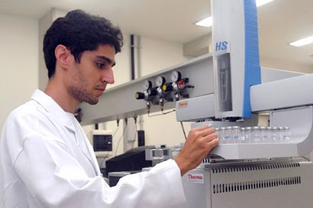
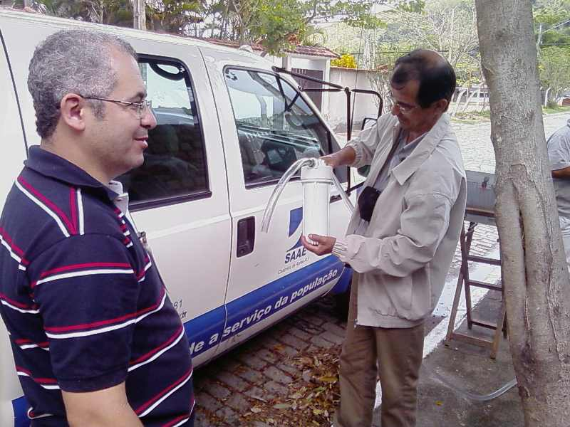

VICE DIREÇÃO DE PESQUISA

Slide 80
VICE DIREÇÃO DE PESQUISA

Slide 81
VICE DIREÇÃO DE PESQUISA E INOVAÇÃO
Escola Nacional de Saúde Pública Sergio Arouca como Instituição de Ciência e Tecnologia cujo desafio é produzir conhecimento, mas também formar recursos humanos para o Sistema Único de Saúde – SUS, atendendo áreas acadêmicas e de cooperaçao nacional e internacional

Slide 82
VICE DIREÇÃO DE PESQUISA E INOVAÇÃO
Ao longo do período 2013 a 2016, a ENSP manteve suas pesquisas em diferentes modalidades e temas, dando continuidade à produção científica e tecnológica, apesar do progressivo desfinanciamento/contingenciamento que obrigou a racionalizar cada vez mais recursos e oportunidades
O conjunto de profissionais envolvidos em pesquisa é grande e complexo, desempenhando distintos papéis e funções em Departamentos, Centros e Núcleos acadêmicos, atuando concomitantemente ou alternativamente em pesquisa, ensino, cooperação e serviços
Um MODELO expressa diferentes dimensões de produtores e produtos da ENSP. A VDPI assumiu a complexidade e as múltiplas dimensões da pesquisa na ENSP, e também a multiplicidade de seus produtos tanto científicos como tecnológicos

Slide 83
VICE DIREÇÃO DE PESQUISA E INOVAÇÃO
Principais realizações
Produção sistemática anual de indicadores, censos demográfico e de produtividade
Reuniões colegiadas mensais, elaboração e publicação das ATAS
Programa complementar de atividades de apoio ao PIBIC/PIBIT (culturais e científicas)
Conclusão e prestação de contas do INOVA I e implementação dos projetos INOVA II, em andamento PROAP
Re-estruturação funcional da VDPDT ,nova instalação CEP, criação formal do NIT da ENSP
Implementação do programa de pesquisas TEIAS I e TEIAS II (dezenas de projetos ), em andamento o TEIAS III
Revisão das linhas de Pesquisa da Fiocruz e da ENSP
Contratação do EPHORUS para controle de plágio
Implementação do Núcleo de Acesso Aberto ao Conhecimento – NAAC
Ingresso do primeiro servidor concursado no CEP

Slide 84
PROJETO INOVA ENSP I
Estudo propositivo para implantação de ações de vigilância em saúde nas atividades de coprocessamento de resíduos em cimenteiras no Brasil
Mudanças Sócio-Ambientais, Saúde e Nutrição entre o Povo Indígena Xavante do Brasil Central
Avaliação dos riscos à saúde da exposição à agentes químicos: desregulação endócrina, carcinogênese e modulação do metabolismo de xenobióticos.
Condições de saúde de idosos institucionalizados: uma proposta de avaliação de necessidades e utilização da classificação internacional de funcionalidade, incapacidade e saúde para planejamento de ações de prevenção e reabilitação
Análise de políticas públicas e de saúde no Brasil
É possível previnir a antecipação do fim? Suicidio de idosos no Brasil e possibilidades de atuação do setor saúde.
Inquérito epidemiológico sobre as conseqüências da cesariana desnecessária no Brasil
Avaliação de experiências inovadoras no âmbito da organização e gestão da atenção em hospitais do SUS
Avanços para a conta-satélite de saúde: características econômicas da produção de serviços de saúde privados e do consumo de serviços de saúde pelas famílias
Fortalecimento do sistema de saúde para o controle da tuberculose em população indígena
O impacto do acesso gratuito e à terapia antiretroviral no Brasil: análise de sobrevida
Desigualdades sociais e tuberculose: distribuição espacial, fatores de risco e farmacogenética na perspectiva da etnicidade
Qualidade de vida subsequente ao tratamento do câncer de colo uterino
Mudanças ambientais globais e efeitos nos ecossistemas e na saúde na região do arco do desmatamento - Estudo de caso área da bacia do rio Madeira
Epidemiologia genômica do câncer de mama
R$3.000.000,00
15 projetos

Slide 85
PROJETOS INOVA ENSP II
Doença respiratória aguda e fatores associados em crianças Guarani menores de um ano de idade: um estudo em coorte de nascimentos indígenas no Sul e Sudeste do Brasil
Estudos sobre Origem e Evolução de Doenças- Desenvolvimento de Protocolos Aplicáveis em Material de Acervos e Coleções
Proteção social e política de saúde no Brasil: contexto internacional, política nacional e diversidade territorial.
Mortes violentas de jovens: um olhar compreensivo para uma tragédia humana e social
Malária, gravidez e alterações do metabolismo e cinética de fármacos.
Formação em nível de mestrado profissional e acadêmico no campo da saúde pública: estudo comparado
Avaliação de desempenho do programa de controle da tuberculose na atenção primária em quatro municípios brasileiros
O atendimento à urgência pré-hospitalar no Brasil
Vulnerabilidade e fragilidade: proposta de indicadores epidemiológicos para o monitoramento da saúde do idoso na atenção básica de saúde
Análise do uso dos serviços de saúde pela população de Manguinhos segundo tipo de financiamento: apontamentos para os dirigentes do TEIAS-Escola Manguinhos organizarem o sistema local de saúde
Olhares sobre a nova organização do trabalho docente universitário: desenvolvimento de tecnologias de pesquisa e intervenção em saúde
Bioprospecção do microbioma humano por novas drogas contra Mycobacterium tuberculosis
Saúde materno-infantil nas prisões
Novos modelos e arranjos de gestão em saúde: limites e possibilidades para a melhoria do cuidado nos hospitais do SUS
Avaliação da exposição ocupacional ao benzeno em postos de combustíveis no Município do Rio de Janeiro: uma abordagem integrada para as ações de vigilância em saúde
Desigualdades sociais e tuberculose: dinâmica de transmissão, condições de vida e interfaces entre biomedicina e medicina tradicional indígena

Slide 86
Estudo da redução do Hg(II) a mercúrio metálico por bactérias resistentes provenientes de sistemas aquáticos brasileiros e seu uso potencial para a biorremediação da contaminação mercurial, visando a proteção da saúde humana
Avaliação de impacto à saúde – a construção de uma ferramenta para a gestão socioambiental de projetos de desenvolvimento na Amazônia.
Agricultura, exposição à agrotóxicos e qualidade seminal em trabalhadores jovens
Avaliação da exposição a agrotóxicos piretróides na população da cidade do Rio de Janeiro: Construção de valores de referência como contribuição para a vigilância em saúde no país.
R$3.000.000,00
21 projetos, 1 não executado
Produtos destaque da pós-graduação em Saúde Pública, 2016:
CADERNETAS DE SAÚDE E TRABALHO (INOVA II)
GUIA PRÁTICO – PROTOCOLOS PARA IDENTIFICAÇÃO DE DOENÇAS INFECTO-PARASITÁRIAS EM AMOSTRAS
DE ACERVOS E COLEÇÕES (INOVA II)
JOGO EDUCATIVO VIGILÂNCIA SANITÁRIA NOS EVENTOS DE MASSA
PENSANDO A SEGURANÇA PÚBLICA – EDIÇÃO ESPECIAL HOMICÍDIOS (RELATÓRIO)
DESAFIOS DA REGIONALIZAÇÃO E CONFORMIDADE DE REDES DE ATENÇÃO EM CONTEXTO DE CRISE E DE
DESIGUALDADES TERRITORIAIS

Slide 87
Distribuição da produção de artigos, livros e capítulos de livros por departamento (2016)
Departamento | Produção total | Artigo | Livro | Capítulo de livro
CESTEH | 45 | 41 | 1 | 3
CLAVES | 30 | 14 | 1 | 15
CRPHF | 12 | 10 | 0 | 2
CSEGSF | 17 | 15 | 0 | 2
DAPS | 85 | 78 | 3 | 4
DCB | 39 | 36 | 0 | 3
DCS | 44 | 32 | 4 | 8
DEMQS | 116 | 113 | 1 | 2
DENSP | 50 | 36 | 6 | 8
DIHS | 22 | 8 | 5 | 9
DSSA | 29 | 21 | 3 | 5
NAF | 55 | 39 | 4 | 12
Outros | 4 | 2 | 0 | 2
Total | 548 | 445 | 28 | 75
Fonte: VDPI/ENSP

Slide 88
Distribuição de pareceres emitidos por mês pelo CEP, 2014-2016
Mês | 2014 |  | 2015 |  | 2016 |  | Total
 | N | % | N | % | N | % | N | %
Janeiro | 16 | 25,8 | 30 | 48,4 | 16 | 25,8 | 62 | 100,0
Fevereiro | 32 | 27,1 | 38 | 32,2 | 48 | 40,7 | 118 | 100,0
Março | 33 | 26,8 | 47 | 38,2 | 43 | 35,0 | 123 | 100,0
Abril | 39 | 30,5 | 41 | 32,0 | 48 | 37,5 | 128 | 100,0
Maio | 46 | 29,7 | 50 | 32,3 | 59 | 38,1 | 155 | 100,0
Junho | 39 | 23,6 | 69 | 41,8 | 57 | 34,5 | 165 | 100,0
Julho | 51 | 28,5 | 52 | 29,1 | 76 | 42,5 | 179 | 100,0
Agosto | 53 | 33,8 | 42 | 26,8 | 62 | 39,5 | 157 | 100,0
Setembro | 49 | 31,0 | 44 | 27,8 | 65 | 41,1 | 158 | 100,0
Outubro | 40 | 37,4 | 40 | 37,4 | 27 | 25,2 | 107 | 100,0
Novembro | 63 | 39,9 | 43 | 27,2 | 52 | 32,9 | 158 | 100,0
Dezembro | 44 | 33,8 | 48 | 36,9 | 38 | 29,2 | 130 | 100,0
Total | 505 | 30,8 | 544 | 33,2 | 591 | 36,0 | 1640 | 100,0

Slide 89
PESQUISAS NO ÂMBITO DO TEIAS
Reforço da institucionalização do projeto Teias: Direção da ENSP com participação ativa nas ações e no acompanhamento dos projetos de pesquisa, e investimento em avaliação continuada durante as pesquisas.
Reforço às pesquisa em execução ou em condições de ser imediatamente executadas no território, ampliando integração ao projeto Teias de diferentes Grupos de Pesquisa certificados pela ENSP, pela Fiocruz e cadastrados no CNPq que já atuassem no território Manguinhos, sem prejuízo da qualidade dos trabalhos.
Re-articulação às ações do PDTSP e à Rede Teias Manguinhos, ampliando a integração dos resultados, fortalecendo as proposta de ação em rede potencializando a Estratégia de Saúde da Família. Translação de resultados com aumento progressivo da integração entre a atividade acadêmica da ENSP e a comunidade, os profissionais e os gestores no município.
Imponderamento da comunidade do território de Manguinhos através da disseminação de informações e participação comunitária nos projetos (pesquisador cidadão).

Slide 90
16 PROJETOS SELECIONADOS
Avaliação da Qualidade de Informação em Sites de Saúde: o caso do Aleitamento Materno
Investigação da Experiência de Adoecimento como Estratégia para Promover a Adesão ao Tratamento de Portadores de Tuberculose na Atenção Básica à Saúde
Vulnerabilidade e Fragilidade: Proposta de Indicadores Epidemiológicos para o Monitoramento em Saúde do Idoso na Atenção Básica
Interdisciplinaridade, Interinstitucionalidade na construção do Conhecimento em Saúde em Escolas Públicas do Município do Rio de Janeiro
Avaliação dos Usos e Influências dos Projetos de Pesquisa no Âmbito do Programa Território-Escola de Manguinhos
Rastreamento de Violência contra Idosos Dependentes na Região de Manguinhos, Rio de Janeiro
Perfil dos Pacientes com Infecção pelo HIV/AIDS Atendidos no CSGSF
Políticas Públicas e Moradia: uma Análise Participativa do PAC Manguinhos – RJ, na Perspectiva da Promoção da Saúde e da Justiça Ambiental
Estudo da Incidência de Dengue em uma População Infantil Associada aos Componentes Entomológicos da Vigilância Ativa nos casos Febris em Área Endêmica de Dengue no Rio de Janeiro
Criação e compatibilização de base de dados de uma coorte de Crianças e Adolescentes Residentes em Manguinhos: Digitação e Análise de dados Recordatórios de 24hs para Avaliação de Gastos com Alimentação
Proposta de Assistência Nutricional Pré-natal para Aplicação na Atenção Básica na Área de Manguinhos

Slide 91
PROJETOS CO-SELECIONADOS (ENSP-PDTSP)
Análise de Implementação do Programa Saúde na Escola em Manguinhos
Análise da Qualidade das Informações do Sistema de Informação de Atenção Básica (SIAB) em Manguinhos: Uma Perspectiva Comparativa com Inquérito de Saúde
Condições Sócio-Ambientais da Comunidade de Manguinhos/RJ: Destaque aos Aspectos Sanitários da Água e do Solo do Peridomicílio
Diagnóstico Sócio-Ambiental de Manguinhos
O projeto Qualidade da Água Consumida e Ocorrência de Doenças de Veiculação Hídrica no Território de Manguinhos - RJ

Slide 92
PROJETOS SELECIONADOS
Articular pontes entre pesquisa-serviços de saúde-políticas públicas-comunidade. Uma experiência de mediação e translação do conhecimento para o problema da tuberculose no CSEGSF da ENSP.
Proposta de Assistência Nutricional Pré-natal para aplicação na atenção básica na área de Manguinhos - o acompanhamento das mulheres no primeiro ano pós-parto.
Vida e Juventude - Construindo Pontes.
Fragilidade em Idosos: comparação entre duas propostas de avaliação na atenção primária de saúde.
Brincando e aprendendo com o NASF: investigando caminhos para consolidar políticas públicas intersetoriais.
Violência e saúde na estratégia de saúde da família de Manguinhos: uma investigação preliminar.
Vigilância popular em saúde, produção e circulação compartilhadas de conhecimento.
Avaliação da efetividade de ações inovadoras para a prevenção, controle e vigilância de tuberculose no território de Manguinhos.
Abordagem integrada para o controle das doenças transmitidas pelo Aedes Aegypti em Manguinhos: apoio à implementação e monitoramento.
Mortalidade e incidência de declínio funcional em idosos residentes em uma área de vulnerabilidade socioambiental ao longo de cinco anos.

Slide 93
RESULTADOS alcançados
Incremento de conhecimentos sobre os problemas de saúde e a atenção básica no território de Manguinhos
Conclusão de pesquisas e execução de produtos de interesse local
Imponderamento dos serviços básicos de saúde na região e contribuições para reforço à Estratégia de Saúde da Família
Introdução de conteúdos relevantes na formação de profissionais de saúde atuando na atenção básica dentro e fora do território
Melhorias em programas específicos de atendimento desenvolvidos no CSGSF e clínica Vitor Valla

Slide 95
VDAL
DIRETRIZES VDAL:
Consolidação da estrutura da vice direção de serviços ambulatoriais e laboratoriais;
Garantia da transparência das ações da Coordenação
Redução dos riscos e agravos à saúde da população, por meio das ações de atenção, promoção e vigilância em saúde
Fortalecimento de uma política de qualidade nos ambulatórios e laboratórios
Garantia de estrutura para salvaguardar os acervos das coleções biológicas, nos marcos legais
Contribuição para a adequada formação, alocação, qualificação, valorização das relações de trabalho dos profissionais dos laboratórios e ambulatoriais

Slide 96
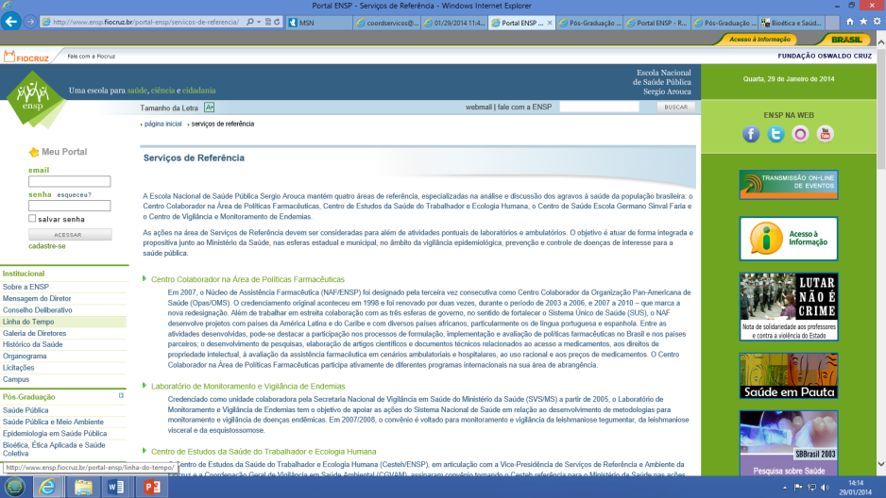
Fundação Oswaldo Cruz
Escola Nacional de Saúde Pública Sergio Arouca
AÇÕES:
Maior visibilidade e transparência
Criação de espaço específico no site Ensp
- Atribuições da Vice Direção
- Espaço específico com o perfil dos
ambulatórios e laboratórios;
Reuniões técnicas (Atas do GT-LAB, GT-QUALI e reuniões da VD);
Documentos e políticas institucionais.

Slide 97
Fundação Oswaldo Cruz
Escola Nacional de Saúde Pública Sergio Arouca
AÇÕES:
Mapeamento da capacidade instalada dos ambulatórios da Escola e identificação das lacunas para melhoria da atenção que acarretam a necessidade de ampliação das parcerias entre as unidades da Fiocruz e a rede de referência do SUS.
Realização do diagnóstico de tuberculose (cultura e baciloscopia) no CSEGSF, agilizando o acesso aos resultados.
Maior integração entre Cesteh e CSEGSF na realização de exames laboratoriais, substituindo a referência específica do Instituto Nacional de Infectologia Evandro Chagas (INI)
Oficina de trabalho com CRPHF, CSEGSF e Cesteh que pactuou proposta de elaboração de projeto para controle da tuberculose em Manguinhos.

Slide 98
Fundação Oswaldo Cruz
Escola Nacional de Saúde Pública Sergio Arouca
AÇÕES:
Carta de Serviço da Fiocruz; integração no Comitê de Qualidade da Escola. Cuidado ao paciente
Representação na Câmara Técnica de Atenção e no GT de Referência e Contrarreferência da Fiocruz;
Relatoria do termo de referência de organização da rede interna de atenção da Fiocruz;
Oficina de trabalho com CRPHF, CSEGSF e Cesteh que pactuou proposta de elaboração de projeto para controle da tuberculose em Manguinhos.
Interlocução com a VPAAPS para a necessidade de estruturação da rede de referência externa;

Slide 99
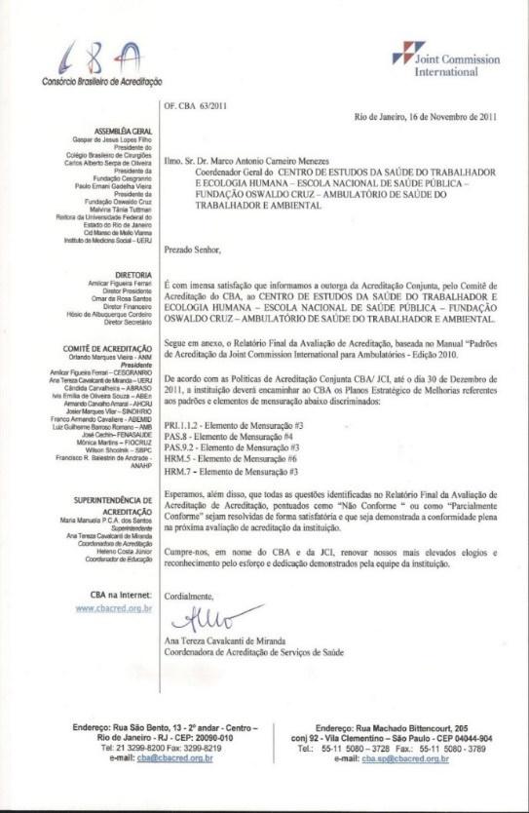

Fundação Oswaldo Cruz
Escola Nacional de Saúde Pública Sergio Arouca
“ O Processo de Acreditação como aprendizagem Institucional – Estratégias para garantir os avanços e a melhoria continuada !!!

Slide 100
Fundação Oswaldo Cruz
Escola Nacional de Saúde Pública Sergio Arouca
Política para certificação e recertificação dos Ambulatórios
Viabilização, com a Vice-Presidência de Ambiente, Atenção e Promoção da Saúde (VPAAPS/Fiocruz), de consultoria específica para o Centro de Referência Professor Hélio Fraga (CRPHF) com vistas à preparação do processo de acreditação;
Visita Predial
Projeto em andamento com início em 2016 voltado para o grupo da acreditação com a participação dos 3 centros (CSEGSF, Hélio Fraga e CESTEH) busca a revisão dos indicadores de segurança do paciente.

Slide 101
Fundação Oswaldo Cruz
Escola Nacional de Saúde Pública Sergio Arouca
Política para certificação e recertificação dos Ambulatórios
Recertificação do Cesteh em 2015. Primeira outorga foi em 2011
CSEGSF – aprimoramento do processo de acreditação na política de qualidade da ENSP
CRPHF – duas visitas do CBA em 2016 , perspectiva de visita de certificação em 2017
Formação de novos auditores

Slide 102
Fundação Oswaldo Cruz
Escola Nacional de Saúde Pública Sergio Arouca
Comissão de Estruturação da Rede de Plataformas Tecnológicas da ENSP –outubro 2015 (CERPT/ENSP)
Definir critérios e propor requisitos para estruturação, finalidade, utilização, quantidade e tipos das plataformas tecnológicas na ENSP; propor diretrizes para aquisição de equipamentos para o parque tecnológico; e pactuar normas e procedimentos para instituição e funcionamento de um Comitê Gestor da Rede de Plataformas na ENSP.
Resultado : promoção do acesso às análises (simples e/ou complexas), uso compartilhado de equipamentos ou conjuntos de equipamentos na Escola e a racionalização do uso dos equipamentos na instituição, visando à boa continuidade de serviços/pesquisas prestados, além da otimização dos custos de manutenção e insumos.
Orçamento na LOA da VDAL em 2017
Comissão de Usuários da Rede de Plataformas Analíticas da ENSP Coordenação Helio Fraga– 07/Fev 2017

Slide 103
Fundação Oswaldo Cruz
Escola Nacional de Saúde Pública Sergio Arouca
Sensibilizar a comunidade da ENSP acerca dos modelos (BIOBANCO/BIORREPOSITÓRIO), sob a égide conceitual e normativa. Ausência de política ENSP de coleta e armazenagem de amostras de origem humana, para fins de Pesquisa;
Seminário:
Apresentar o olhar da segurança e/ou qualidade do armazenamento da Amostra sob o olhar da ética em pesquisa (CEP). Demonstrar as experiências exitosas de instituição externa (INCA) e unidades da Fiocruz (IOC e Biomanguinhos).
Ao final deste processo, debater qual a Diretriz ENSP para este procedimento.

Slide 104
Fundação Oswaldo Cruz
Escola Nacional de Saúde Pública Sergio Arouca
ACERVOS BIOLÓGICOS/ENSP :
11 ACERVOS
Divulgação e melhoria das condições dos acervos
Credenciamento institucional- Institucionalização – Densp e CRPHF
Integração e organização politica interna de coleções

Slide 105
Fundação Oswaldo Cruz
Escola Nacional de Saúde Pública Sergio Arouca
AGENDAS INCONCLUSAS:
incorporação da Ensp no fluxo da Central de Amostras do Campus Manguinhos situado no INCQS, com vistas a ordenar e melhorar os processos de trabalho interno e se integrar a dinâmica de organização dos serviços da Fundação;
habilitação interna de Serviços de Referência (SR) da Fiocruz - ampliando o conceito de referência para além de atuação em agravos específicos e reforçando o papel da referência na vigilância em saúde;

Slide 106
Fundação Oswaldo Cruz
Escola Nacional de Saúde Pública Sergio Arouca
INDICADOR DE DESEMPENHO INSTITUCIONAL - DIAGNÓSTICO NO PRAZO
2013 |  | 2014 |  | 2015 |  | 2016
META | RESULTADO | META | RESULTADO | META | RESULTADO | META | RESULTADO
≥ 60% | 78,60% | ≥76% | 79,18% | ≥76% | 87,69% | ≥76% | 95,85%
FONTE: PORTARIAS FIOCRUZ

Slide 107
VDDIG

Slide 108

Prestação de Contas 2013-2016
A Coordenação de Gestão e seus Serviços tem suas competências descritas no Regimento Interno no artigo 39, parágrafos 8 à 14 e compreende:
Serviço de Gestão de Compras –SECOM
Serviço de Gestão de Materiais – SEGEM
Serviço de Orçamento e Finanças –SEOF
Serviço de Gestão de Contratos – GESCON
Serviço de Gestão Patrimonial – SEPATRI
Serviço de Infraestrutura - INFRA
Setor de Protocolo e Expedição

Slide 109
Seplan - Prestação de Contas 2013-2016
Maior interação com os outros serviços da VDDIG (Gescon, SEOF, SGTI, SGT, SGQ,
Protocolo, etc), Vices e profissionais de gestão (feedback);
Muitos processos necessitam de melhoria;
Os pontos positivos são resultado do esforço da equipe do Seplan, dos colegas da
VDDIG, e dos Profissionais de gestão dos Deptos/Centros/Vices;

Slide 110

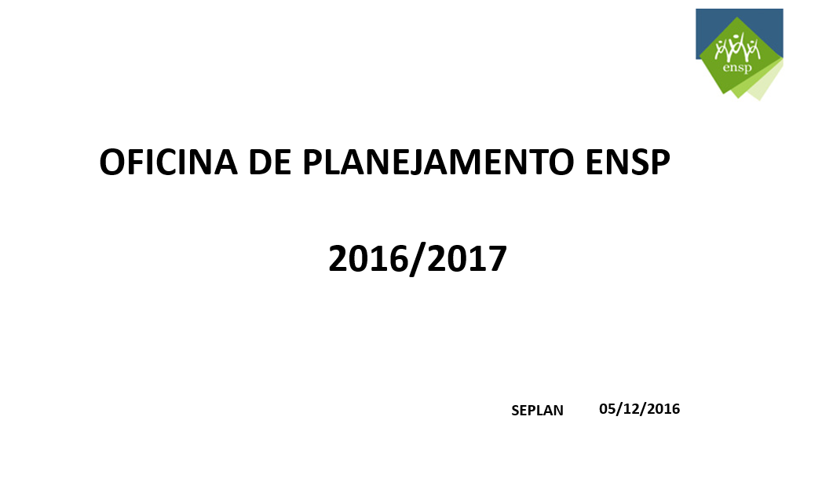
Plano Anual
AVANÇAR

Slide 111

Prestação de Contas 2013-2016
Contratos a pagar 2016:
R$ 4.924.979,82

Slide 112
VDDIG
Os contratos de terceirização - em torno de 65%
A terceirização dos serviços de TI foi substituída por contratos de prestação de serviços a partir do segundo semestre de 2015, em atendimento à determinação da Instrução Normativa 4/2010.
Embora o cenário econômico do país tenha imposto à Escola a restrição do orçamento em 2015, a ENSP conseguiu otimizar as despesas de forma a garantir a manutenção de suas principais atividades.

Slide 113
VDDIG

Slide 114
VDDIG

Slide 115
VDDIG

Slide 116
VDDIG

Slide 117
VDDIG

Slide 118
VDDIG

Slide 119

Prestação de Contas 2013-2016

Slide 120
Prestação de Contas 2013-2016

Slide 121
Orçamento Tesouro ENSP 2014
Subunidades | Orçamento aprovado | % | Classificação
VDDIG | R$ 8.718.768,70 | 27% | 1º
CESTEH | R$ 2.814.901,82 | 9% | 2º
EAD | R$ 2.689.752,97 | 8% | 3º
VDPG | R$ 2.232.868,87 | 7% | 4º
CRPHF | R$ 2.198.150,57 | 7% | 5º
CSEGSF | R$ 2.149.107,49 | 7% | 6º
VDPDT&I (Secretaria-VDPESQ.) | R$ 2.113.162,14 | 6% | 7º
CCI | R$ 2.082.740,77 | 6% | 8º
RADIS | R$ 1.406.632,02 | 4% | 9º
CSP | R$ 1.273.113,74 | 4% | 10º
GABINETE+CEP+BIBLI+ESC PROJ | R$ 1.266.803,15 | 4% | 11º
DSSA | R$ 1.033.482,07 | 3% | 12º
DAPS | R$ 518.351,59 | 2% | 13º
VDEGS | R$ 457.829,42 | 1% | 14º
DENSP | R$ 403.419,24 | 1% | 15º
DCB | R$ 355.358,04 | 1% | 16º
DCS | R$ 301.074,43 | 1% | 17º
DEMQS | R$ 252.714,45 | 1% | 18º
CLAVES | R$ 175.073,05 | 1% | 19º
NAF | R$ 85.624,43 | 0% | 20º
Sub-total | R$ 32.528.928,97 | 100%
Despesas pendentes 2013 | R$ 3.611.280,00
Orçamento total | R$ 36.140.208,97

Slide 122
ORÇAMENTO ENSP – 2016
Classificação de Despesas | Direção, Vices, Deptos, Núcleos e Periódicos | Total 12 meses | %
Departamentos e Centros | CESTEH | R$ 3.876.517,38 | 8,5
 | CLAVES | R$ 236.664,85 | 0,5
 | CRPHF | R$ 3.822.488,58 | 8,4
 | CSEGSF | R$ 2.447.314,34 | 5,4
 | DAPS | R$ 642.989,60 | 1,4
 | DCB | R$ 578.609,28 | 1,3
 | DCS | R$ 292.932,82 | 0,6
 | DEMQS | R$ 248.482,92 | 0,5
 | DENSP | R$ 416.438,00 | 0,9
 | DIHS | R$ 87.476,06 | 0,2
 | DSSA | R$ 1.321.693,28 | 2,9
 | NAF | R$ 111.921,56 | 0,2
Direção | GABINETE | R$ 286.406,07 | 0,6
 | CCI | R$ 2.190.501,27 | 4,8
Vice-direções | VDEGS | R$ 622.057,05 | 1,4
 | VDDIG 1º LUGAR | R$ 17.077.796,12 | 37,6
 | VDPI | R$ 1.336.190,99 | 2,9
 | VDE 2º LUGAR | R$ 6.246.098,00 | 13,7
 | VDAL | R$ 116.334,80 | 0,3
Periódicos | RADIS | R$ 2.407.515,61 | 5,3
 | CSP | R$ 1.086.753,83 | 2,4
TOTAL |  | R$ 45.453.182,41 | 100,0

Slide 123
Previsão Orçamento Tesouro ENSP - 2017
 | Total geral | % | Classificação
VDDIG | R$ 19.048.376,82 | 38% | 1º
VDE | R$ 6.895.614,21 | 14% | 2º
CRPHF | R$ 4.124.308,47 | 8% | 3º
CESTEH | R$ 3.930.003,86 | 8% | 4º
RADIS | R$ 3.136.275,97 | 6% | 5º
CSEGSF | R$ 2.516.540,42 | 5% | 6º
CCI | R$ 2.198.480,70 | 4% | 7º
VDPI | R$ 1.926.321,76 | 4% | 8º
DSSA | R$ 1.363.633,98 | 3% | 9º
CSP | R$ 1.325.179,56 | 3% | 10º
VDEGS | R$ 960.317,46 | 2% | 11º
DAPS | R$ 676.095,26 | 1% | 12º
DCB | R$ 601.974,53 | 1% | 13º
GABINETE | R$ 371.021,53 | 1% | 14º
DCS | R$ 315.290,88 | 1% | 15º
DENSP | R$ 309.661,81 | 1% | 16º
DEMQS | R$ 283.965,46 | 1% | 17º
CLAVES | R$ 249.093,83 | 0% | 18º
VDAL | R$ 184.930,71 | 0% | 19º
NAF | R$ 115.446,62 | 0% | 20º
DIHS | R$ 84.399,20 | 0% | 21º
TOTAL | R$ 50.616.933,04 | 100%

Slide 124
Gráfico demonstrativo do orçamento/rubricas - 2016

Slide 125
Distribuição de terceirização por área - 2016
3 prof

Slide 126
1 – Coordenação...
Serviço de Gestão da Qualidade
Das ações do Comitê da Gestor da Qualidade da ENSP; Do PNQ;
Das atividades educacionais voltadas para a qualidade;
  Em 2014: 25 cursos com 158 pessoas certificadas;
  Em 2015: 29 cursos com 163 pessoas certificadas;
  Em 2016: 5 cursos com 118 pessoas certificadas. (Total 439 pessoas)
Do Grupo de Estudos em Gestão; Da atualização da Carta de Serviço;
Dos encontros com a CQUALI na ENSP (2016);
  Esses encontros envolvem a VDP (NIT) e a VDAL (Laboratórios) e tem como objetivo a divulgação do livro de registro para a pesquisa (verde) e para a gestão (bordo).
  Divulgação de documentos de referência para a pesquisa clínica e para a pesquisa social.

Slide 127
2 - Comitê da Gestor da Qualidade
Em 2014: atualização da Política da Qualidade
Em 2015: 10 Planos da Qualidade com 80% dos objetivos concluídos;
Em 2016: 18 Planos da Qualidade com meta de 83,3% de conclusão.
Os Planos da Qualidade são documentos que planejam as ações da qualidade, com atuação mas áreas de gestão, ensino, Escola de Governo (Escritório de Projetos e Coordenação de Relações Internacionais), ambulatório (CESTEH, Hélio Fraga e CSEGSF) e departamentos (DCB e DSSA) da ENSP.

Slide 128
3 - Gestão por Processos
DIREÇÃO: 8 processos mapeados na CCI
VDDIG: 20 processos mapeados (SERINF, SGQ, SGT, SEPLAN);
VDGS: 4 processos mapeados (2 CAAP e 2 CRI);
VDAL: 2 processos mapeados (1 CESTEH e 1 Central de Esterilização);
VDE: 4 processos mapeados;
DEPARTAMENTOS: 1 processo mapeado no DSSA;
PRODUÇÃO: 39 processos mapeados;
QUALIDADE: 100% das subunidades satisfeitas;
EFETIVIDADE: nível de maturidade 2 (escala que vai até 4).

Slide 129
4 - Indicadores de Performance
Projeto para 14 subunidades da ENSP, criando 25 indicadores divididos em indicadores de esforço e de resultado de acordo com a metodologia desenvolvida que tem como base o modelo dos 6 E´s do MPOG.
Projeto em andamento com início em 2016 voltado para o grupo da acreditação com a participação dos 3 centros (CSEGSF, Hélio Fraga e CESTEH) busca a revisão dos indicadores de segurança do paciente.

Slide 130
GERENCIAMETO DE PRODUTOS QUÍMICOS
Visitas Técnicas
Fonte: Serviço de Gestão da Sustentabilidade
Fonte: Serviço de Gestão da Sustentabilidade
Observação: A realização de visitas por demanda foi iniciada em 2014.

Slide 131
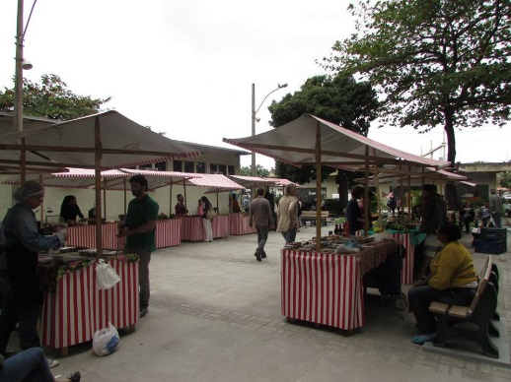

ATIVIDADES DE SENSIBILIZAÇÃO E CAPACITAÇÃO
Realização de Feira Agroecológica (quinzenal – 2015 até o momento)
Realização do evento anuais em comemoração ao dia do meio ambiente (2013 a 2016)
Campanha de redução dos copos descartáveis – Beba na Caneca (contínua – 2013 até o momento)
Capacitação em Gerenciamento de Produtos Químicos (2014, 2015 e 2016)
Curso de Sustentabilidade na Administração Pública (2014)
Recepção de novos colaboradores (2015)
Treinamento em Gerenciamento de Produtos Químicos
Fonte: Serviço de Gestão da Sustentabilidade
Fonte: Serviço de Gestão da Sustentabilidade

Slide 132



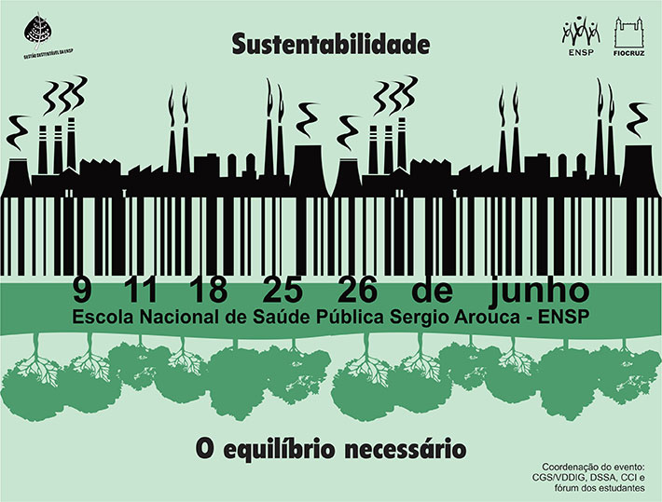
ATIVIDADES DE SENSIBILIZAÇÃO E CAPACITAÇÃO
2013
2014
2016
2015

Slide 133
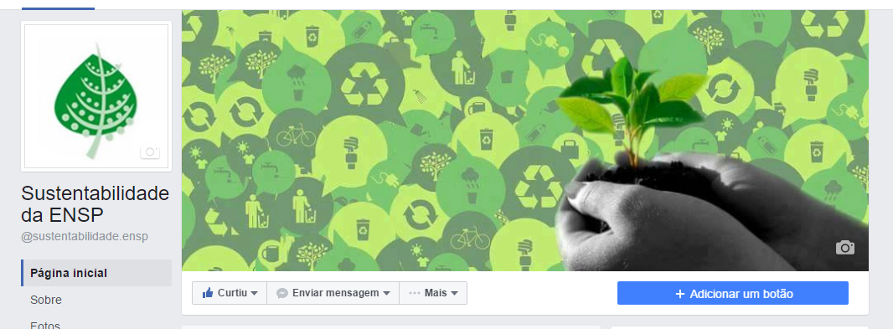
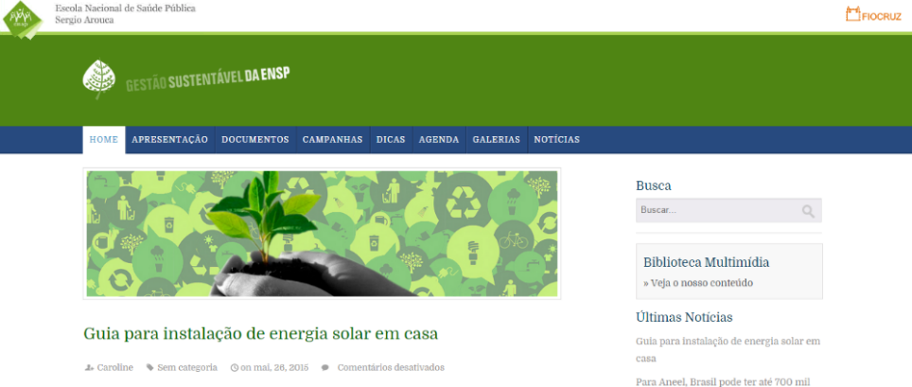
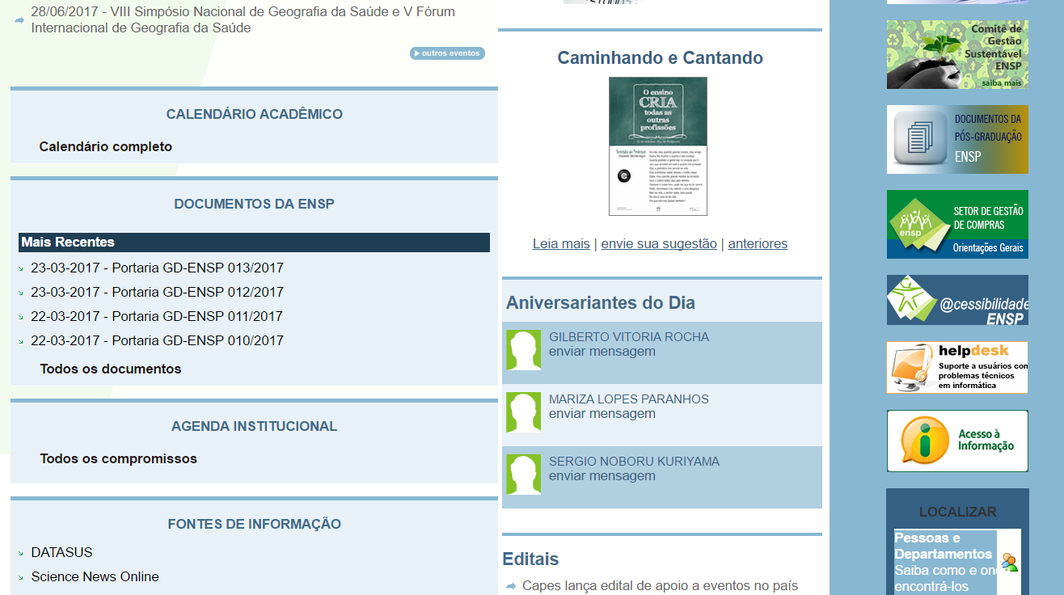
TRANSPARÊNCIA E VISIBILIDADE DAS AÇÕES
Fonte: Serviço de Gestão da Sustentabilidade

Slide 134
Prestação de Contas 2013-2016
Ações realizadas em conjunto com o SGS:
GT Água, GT Energia, Gerenciamento de produtos químicos e PLS
GT Água:
Instalação de 64 purificadores de água potável.
GT Água:
Monitoramento e controle da qualidade da água nos reservatórios (caixas d’água e cisternas)
GT Energia:
Instalação de lâmpadas LED no prédio da ENSP
GT Água:
Instalação de equipamentos poupadores de água no prédio da ENSP.
Gerenciamento de produtos químicos:
Aquisição de armários de produtos químicos para atender a Acreditação
PLS:
Aquisição de produtos sustentáveis

Slide 135

GT ÁGUA
Purificadores de água
Benefícios:
Redução de custos de aquisição e manutenção de bebedouros de galões;
Garantia de equipamentos novos a cada ano sem gastos com capital;
Oferta aos de água aos usuários sem o custo de profissional para transporte e troca dos garrafões;
Eliminação de aquisições periódicas de bebedouros danificados durante transporte para manutenção;
Eliminação da necessidade de espaços para alocação de garrafões;
Redução dos problemas de contaminação de água por má higienização;

Slide 136


Prestação de Contas 2013-2016
RESULTADOS E BENEFÍCIOS - EQUIPAMENTOS POUPADORES DE ÁGUA
Instalação de 70 torneiras eficientes com sensor de proximidade.
Redução do consumo de água potável na lavagem de mãos e higienizações
Redução de valor pago de água potável
Menor utilização das bombas de recalque
Maior durabilidade do sistema de bombas de recalque
Eficientização do consumo de água e energia
Redução do volume de água recalcada diariamente

Slide 137
Prestação de Contas 2013-2016
RESULTADOS E BENEFÍCIOS - EQUIPAMENTOS POUPADORES DE ÁGUA
Custos unitários

Slide 138
Prestação de Contas 2013-2016
RESULTADOS E BENEFÍCIOS – INSTALAÇÃO DE LÂMPADAS LED
Substituição de lâmpadas fluorescentes por lâmpadas LED
Economia de consumo de energia
Economia dos gastos com energia
Redução das trocas de lâmpadas
Otimização de H/H de eletricista
Eficientização do consumo energético
Melhorias no sistema de iluminação
Redução na geração de resíduos

Slide 139
Prestação de Contas 2013-2016
RESULTADOS E BENEFÍCIOS – INSTALAÇÃO DE LÂMPADAS LED

Slide 140
Prestação de Contas 2013-2016
Troca e automação da porta de acesso
Troca do balcão do porteiro
Criação de balcão de recepção
OUTRAS AÇÕES REALIZADAS:
ADEQUAÇÃO DA PORTARIA DE SERVIÇO PARA MELHORIA DO CONTROLE DE ACESSO

Slide 141
Projetos do TI
Projetos Concluídos:
Sistema de Agendamento de Web e Vídeoconferência → Usuária: Tatiana Wargas (VDE)
Projetos Em Andamento:
Sistema de Emissão de Certificados (SEC) → Sistema para administrar a emissão de certificados e validação de pendências de alunos. Usuário: Adriana Coimbra / Susi Franco (SECA)
Sistema RADIS → Sistema para administrar a base de assinantes da revista RADIS e o site da RADIS. Usuário: Rogério Lannes (RADIS)
Sistema de Gerenciamento de Projetos → Sistema para administrar o cadastro de projetos institucionais da ENSP e seus calendários financeiros. Usuário: Marcos Ivan (Escritório de Projetos)
Sistema de Informações de Biossegurança → Sistema para gestão do conteúdo do Núcleo de Biossegurança. Usuário: José Ardions (NUBio)
Laboratório de Estudos e Pesquisas em Saúde Mental e Atenção Psicossocial (LAPS) → Sistema para administrar e manter área de conteúdo e informações do site do LAPS. Usuário: Paulo Amarante (DAPS)
Sistema de Agendamento de Salas de Aula → Usuário: Carlos Roberto (SEAC)
Sistema de Laboratório de Análises Clínicas → Sistema para administração dos processos de trabalho dos exames de análises clínicas. Usuário: Dayse Figueira (Serviço de Laboratório/CSEGSF)
Sistema de Questionário de Laboratórios → Sistema que cria questionários para avaliação de laboratórios em diversas especialidades. Usuário: Elô de Oliveira (DSSA)

Slide 142
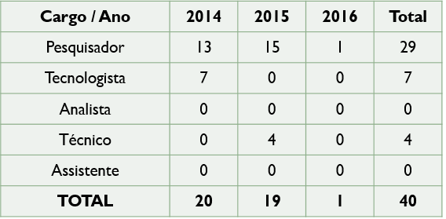
Entrada de Pessoas
No período da atual gestão houve apenas um concurso que gerou entrada de servidores entre 2014 e 2016:

Slide 143
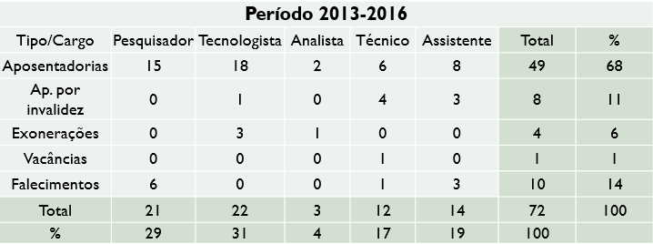
Saída de Pessoas

Slide 144
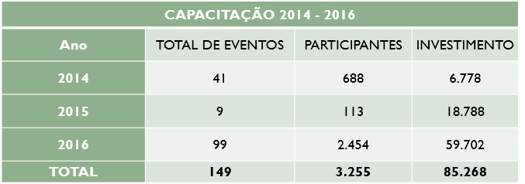
Desenvolvimento de Pessoas
SGT Mais Perto de Você
- Comissão de Gestão do Trabalho (Benchmarking nos SRHs das unidades, visitas nos departamentos)

Slide 145
Relações de Trabalho
Entre 2012 e 2015, o SGT realizou ações de gestão das relações de trabalho, atuando como instância mediadora e estimulando a promoção do diálogo em situações conflituosas.
Ações realizadas nos casos de conflito:
Escuta e acompanhamento individual dos trabalhadores envolvidos;
Reuniões entre os envolvidos, mediadas pelo SGT;
Encaminhamento do trabalhador ao CST, em caso de adoecimento;
Negociação de solução junto às partes e com as pessoas responsáveis pelas decisões relacionadas à situação;

Slide 146
AGRADECIMENTO
AOS
TRABALHADORES
DA ENSP

